Slide 1
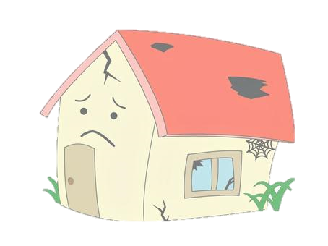
空き家の修繕やリフォームにかかる費用の
補助金の申請が可能です！
ご利用の方へ
空き家バンク
理想の家が見つかった！
五木村役場
空き家バンク
ご成約
五木村で暮らしたい！
家を借りたい買いたい
空き家って
リフォームにかなりの費用がかかりそう・・・
最大200万円
（8割補助）
五木村での暮らしスタート！
＋
清掃助成金 10万円
お気軽にご相談ください！
①空き家バンクで気になる物件を見つけたら、先ずは内覧のご予約を！
②内覧の際は、家の状態、地域の環境、心配事など色々な事を質問し、不安を解消させておきましょう！
③内覧後気に入れば交渉→契約へ。『移住』*契約内容はしっかりチェック！！
④家の補修や大がかりなリフォームをする際は事前に役場と家主へ相談し許可を取ってから
取り掛かりましょう。*先に申請を行わないと補助金が出ない場合がございますのでご注意ください。
なお、増改築の場合、固定資産税が変わることがございますので、必ず事前にご相談をお願い致します。
⑤施工業者の選定→着工→完成。
⑥工事終了後、必要書類を役場へ提出し、補助金の申請を行う。
⑦補助金の交付！
問い合わせ先
五木村役場 ダム対策課（阿部）
〒868-0201
熊本県球磨郡五木村甲2672番地7
TEL 0966－37－2212
FAX 0966－37－2215

